Slide 1
Bevezetés az orális diagnosztikába
A fogorvosi betegvizsgálat jelentősége és szabályai
Nagy Katalin DMD; PhD; Dsc
Szegedi Tudományegyetem
SEMMELWEIS EGYETEM

Slide 2
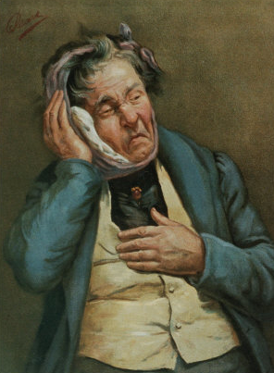

Slide 3
A Diagnózis fogalma (dia-, gnosis- görög eredetű szó)
Valamely betegség felismerését és megnevezését, megállapítását jelenti
Adat-, információ-gyűjtés (akut és chr. esetben más!!)
Értékelés
Hipotézis felállítása (esetleg újabb vizsgálatok elvégzése)
Újraértékelés

Slide 4
Beteg-vizsgálat
Klasszikus:
  Inspekció (megtekintés)
  Palpáció (megtapintás)
  Perkusszió (kopogtatás)
  Auszkultáció (meghallgatás)
  Szaglás (halitózis), mind diagnosztikus jel

Slide 5
Fogorvosi vizsgálat
Az orvos-beteg kapcsolat megteremtése
Vizsgálat (fizikális+verbális+diagnosztikus eszközök, labor, RTG)
Dokumentáció (archiválás) GDPR General Data Protection Regulation
Kezelés felajánlása (akut v. krónikus állapot)
Árajánlat (lehetőségek és igények figyelembevételével)

Slide 6
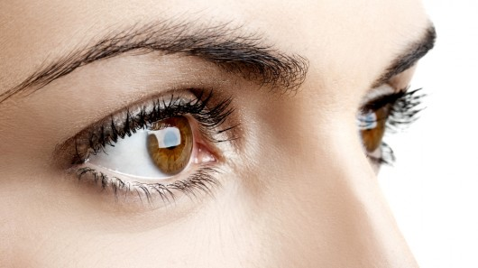
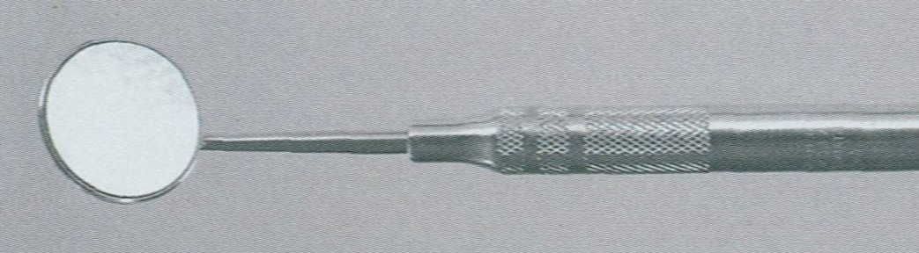
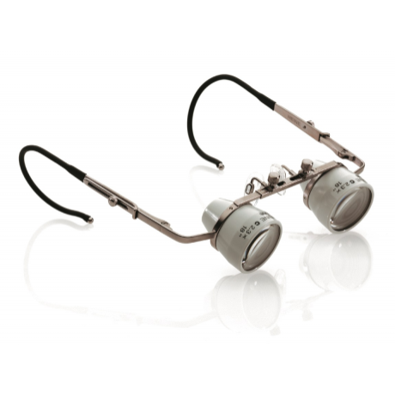
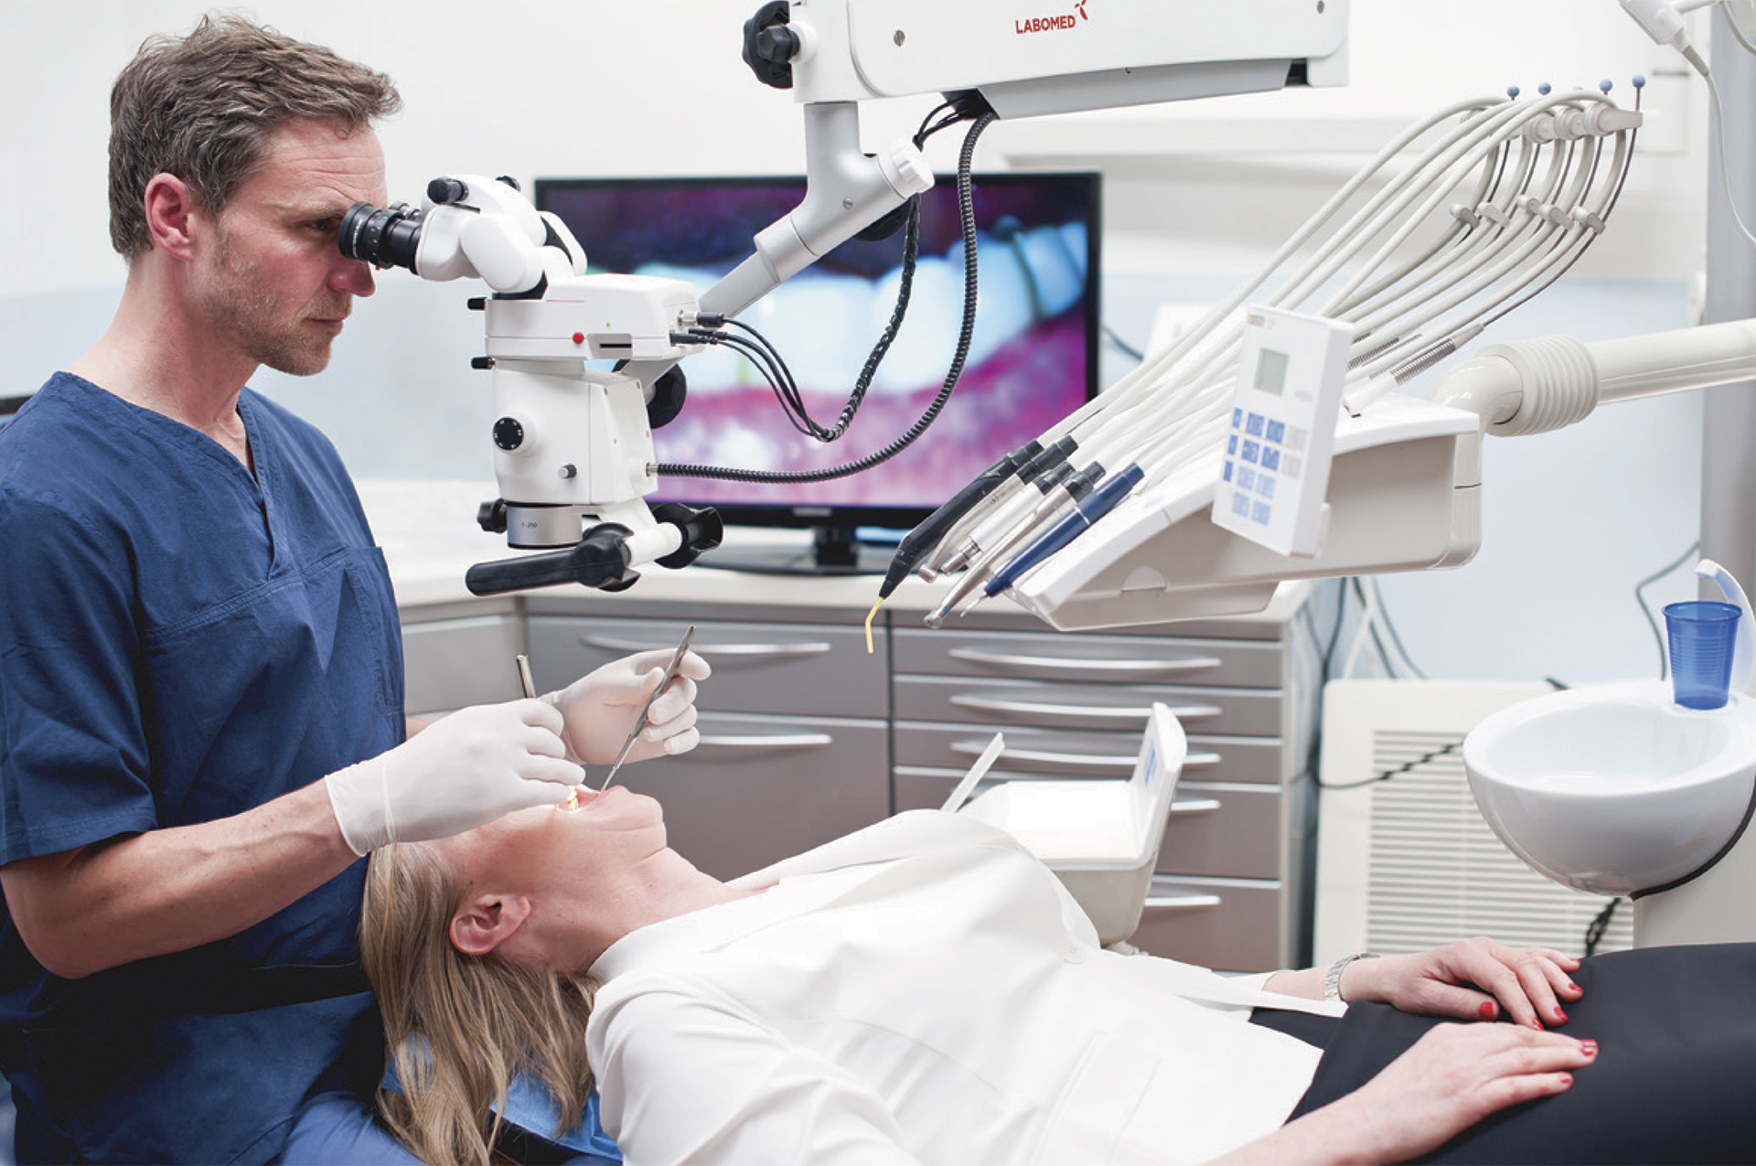
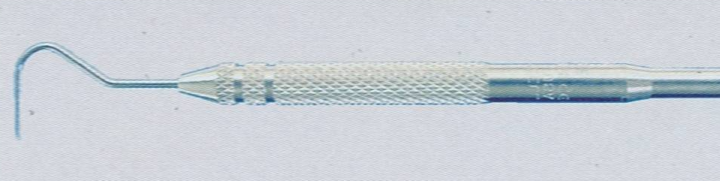
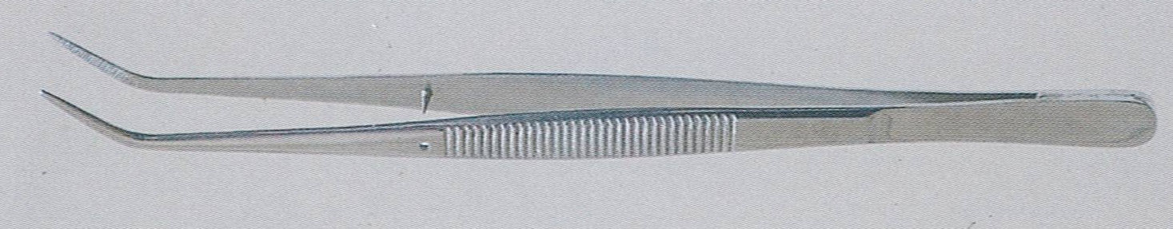
Vizsgálat
Megtekintés (Inspectio)

Slide 7
Vizsgálat
Megtapintás (palpatio)
  Intraorális
  Extraorális

Slide 8
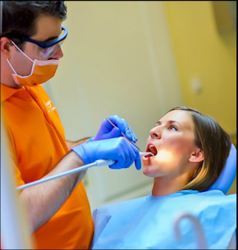
Vizsgálat
Kopogtatás (perkusszió)

Slide 9
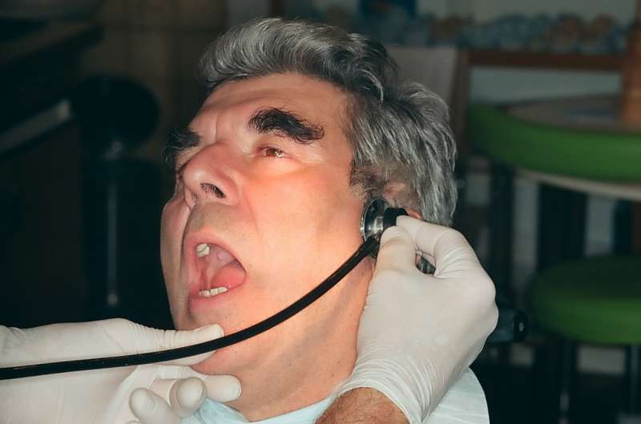
Vizsgálat
Hallgatózás (auszkultáció)

Slide 10
Vizsgálati szempontok
Van-e akut panasz
Mentális állapot
Életkor
Testalkat, súly, járóképesség

Slide 11
Verbális vizsgálat-Kikérdezés-Anamnézis (interjú során)
Személyi adatok GDPR!
Fő panasz
Általános egészséggel kapcsolatos kórtörténet
Családi kórtörténet
Szociális anamnézis (életmód)
Részletes fogorvosi anamnézis (beleértve az eddigi kezeléseket)

Slide 12
Verbális vizsgálat-Kikérdezés-Anamnézis (interjú során)
    allergia, gyógyszerérzékenység
    túlérzékenység érzéstelenítőre túlérzékenység antibiotikumra
    szív-és keringési betegség
    vérképző szervi betegség
    cukorbetegség
    máj-és vesebetegség
    reumatoid-arthritis
idegrendszeri betegség/ stressz
szed-e rendszeresen gyógyszert
gyomorpanaszok
műtét, súlyos betegség
terhesség
dohányzás, alkohol
hepatitis, fertőző májgyulladás, HIV, AIDS, TBC
epilepszia
oszteoporózis,
daganatos megbetegedés (biszfoszfonát)

Slide 13
Verbális vizsgálat-kikérdezés-Anamnézis
Szájszárazság
Fogszorítás, csikorgatás
Fogvándorlás (diastema, rotáció, elmozdulás, elongáció)
Fogelvesztés főleg foglazulás miatt…………………mikor:....................
Előfordult-e foglazulás a családban:…………………………
Fogszabályozó kezelés (rögzített,kivehető):…………tól…………………ig
Korábbi hosszantartó ínygyulladás, ínyvérzés: …………………………
Szájnyálkahártya elváltozás: (aphtha, herpes, stb.)…………………….
Korábbi szájsebészeti beavatkozások:………………………………………..
Megjegyzés: …

Slide 14
Vizsgálat sorrendje
Extraorális vizsgálat
  Arc (szimmetria, forma)
  Bőr
  Orr, fül, szem
  Nyak, nyirokcsomók
  Intraorális
    Keményszövetek (fog, fogágy, szájpad)
    Lágyszövetek (oropharynx, ajak, nyelv, bucca)

Slide 15
Kiegészítő vizsgálatok
Vérvizsgálat (INR)
Mikrobiológiai vizsgálat (specifikus, vagy elhúzódó gyulladás esetén)
Molekuláris biológiai vizsgálat
RTG
  Helyi, pariapikális felvétel
  OP
  CT, MRI
  Cone beam CT
  Nyálmirigy scintigráfia

Slide 16
Vizsgálati eredmények rögzítése
(dokumentáció)
Papíralapú (karton) beleegyező aláírás miatt még fontos lehet!
Elektronikus (Computer programok)

Slide 17
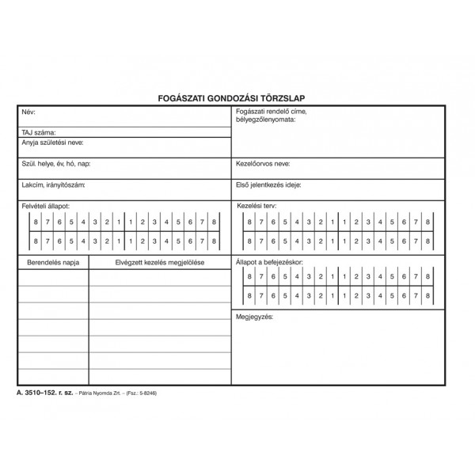
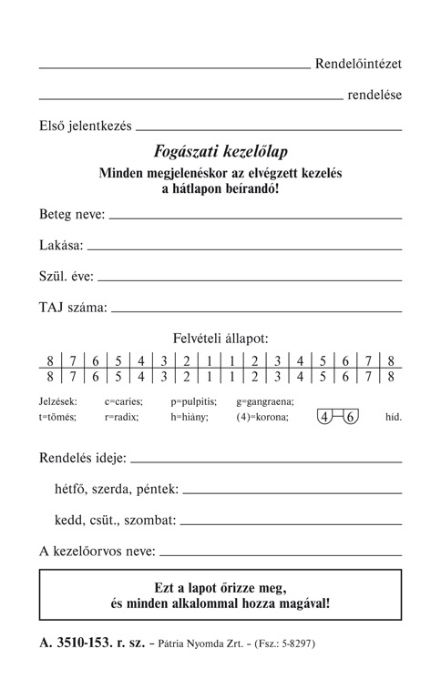
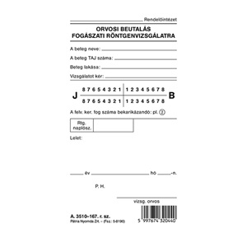
Papír-alapú-Fogászati karton

Slide 18
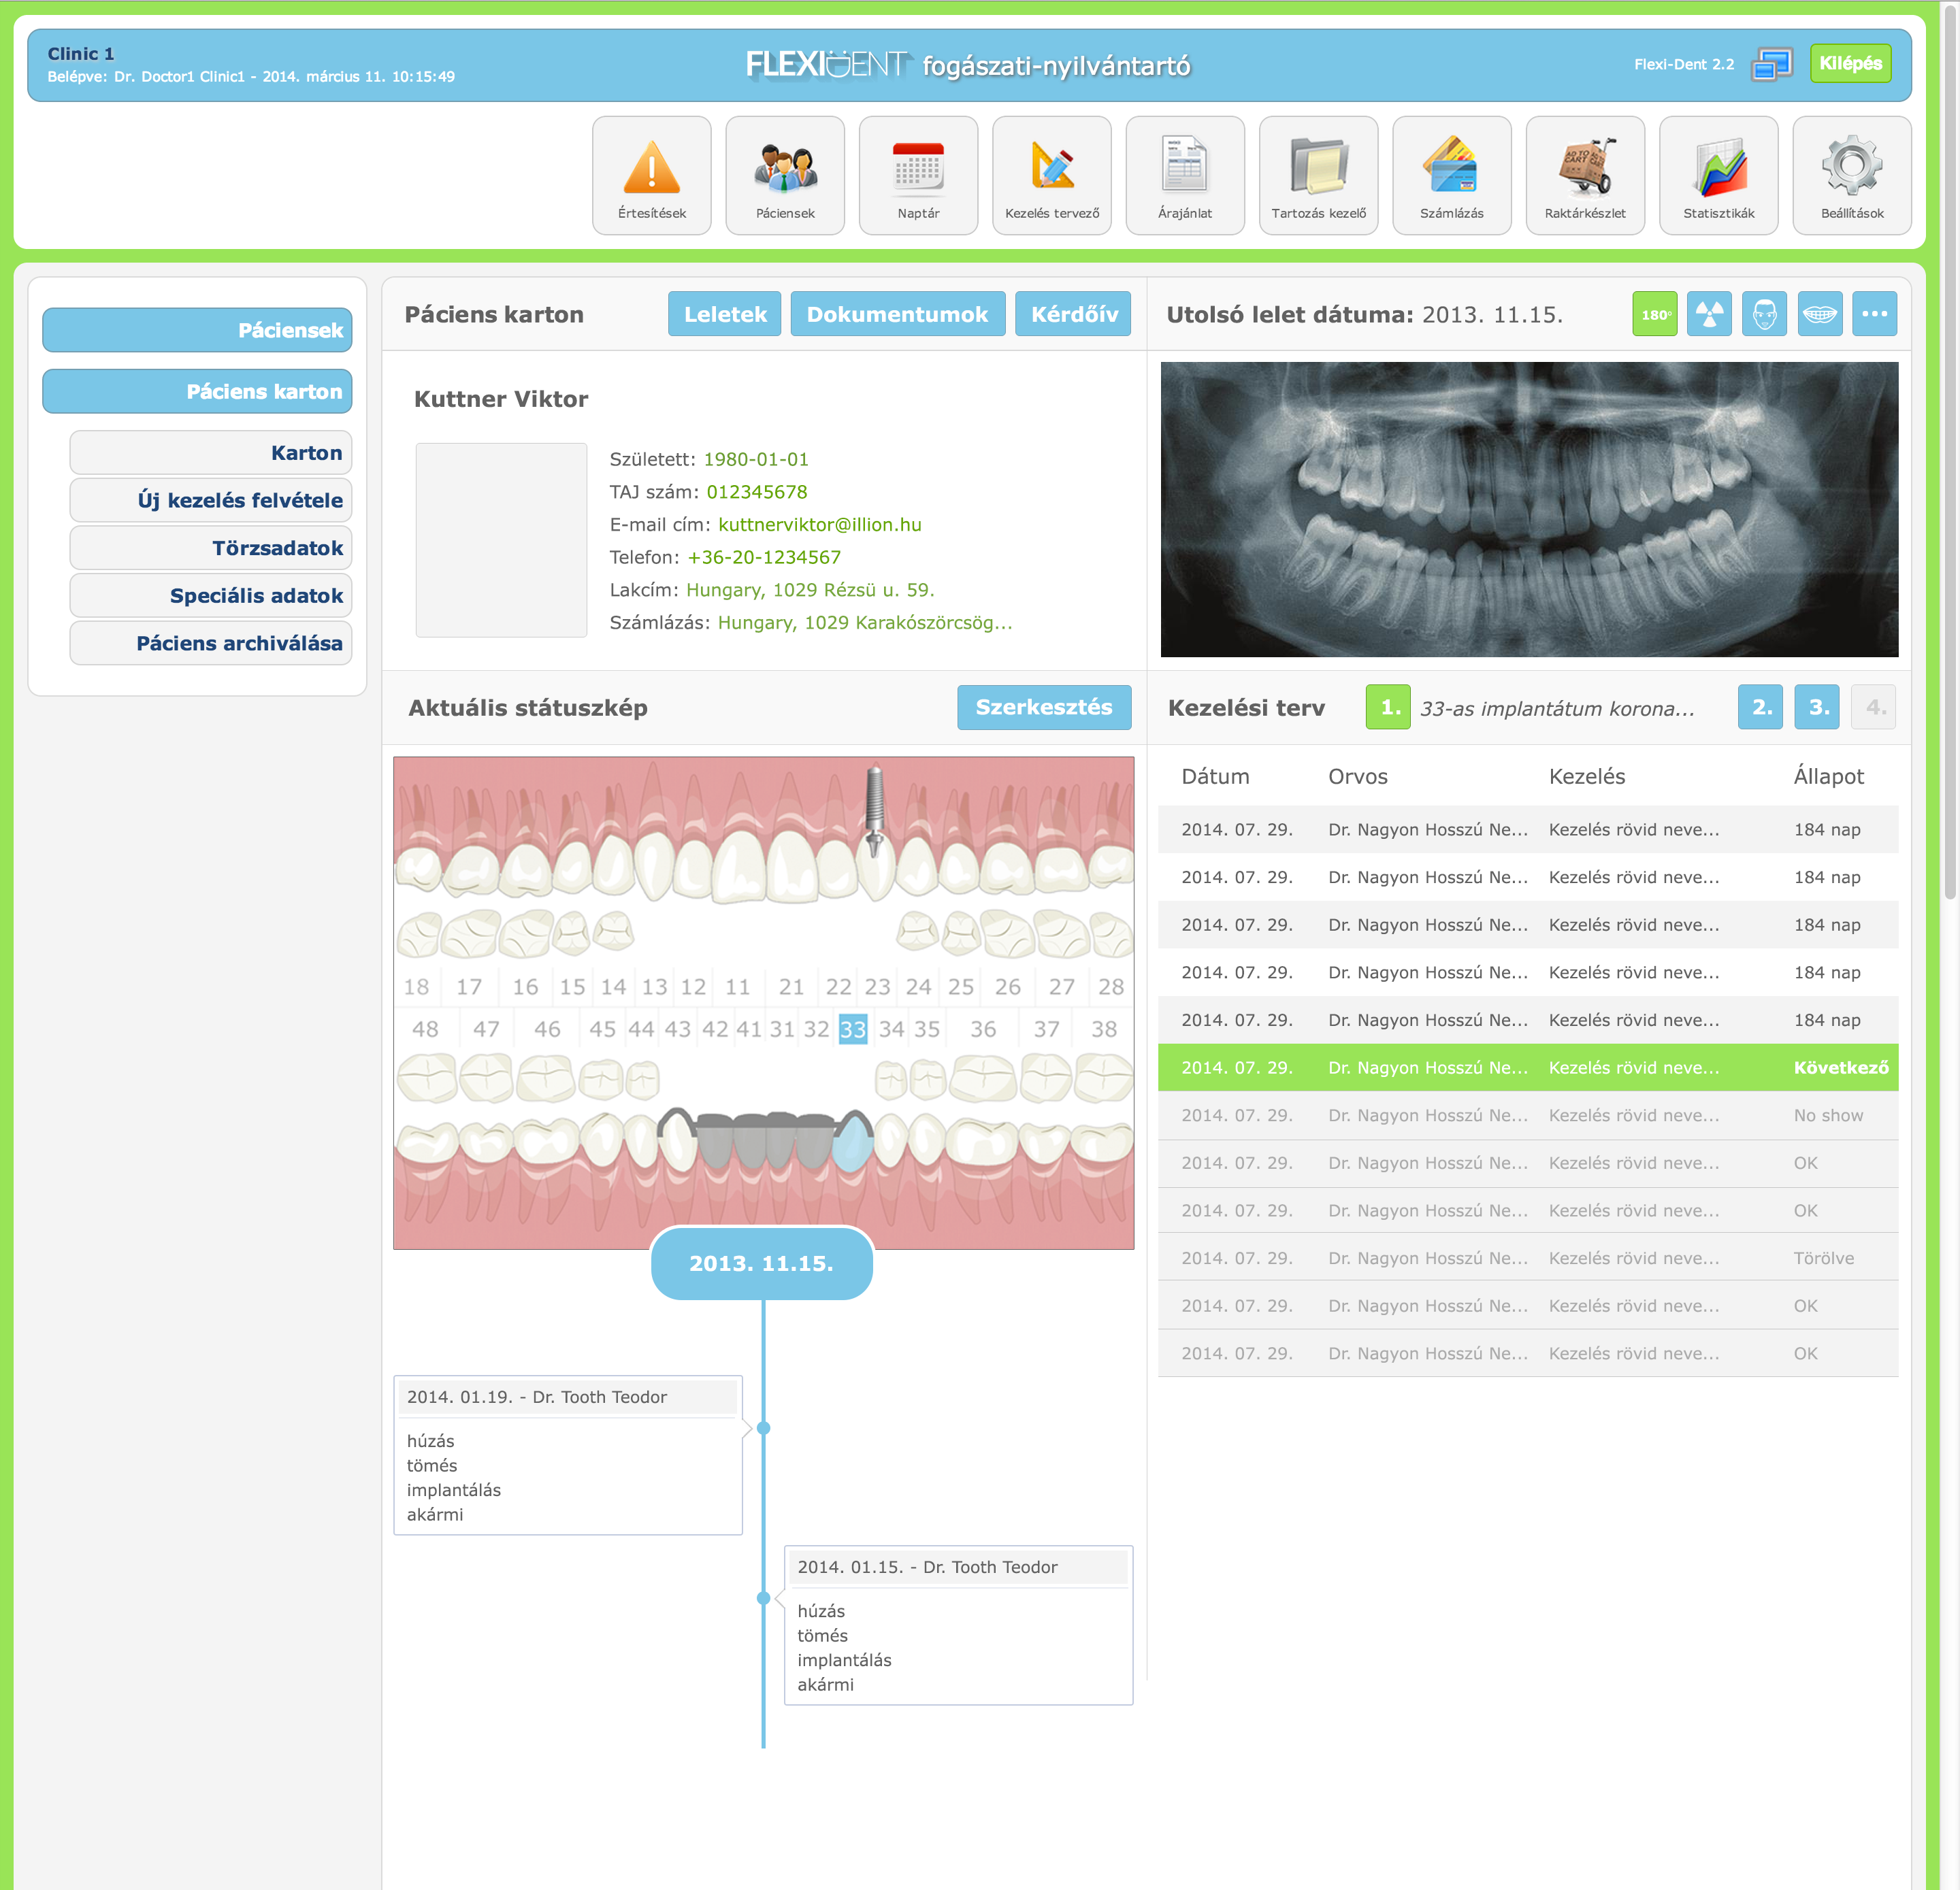
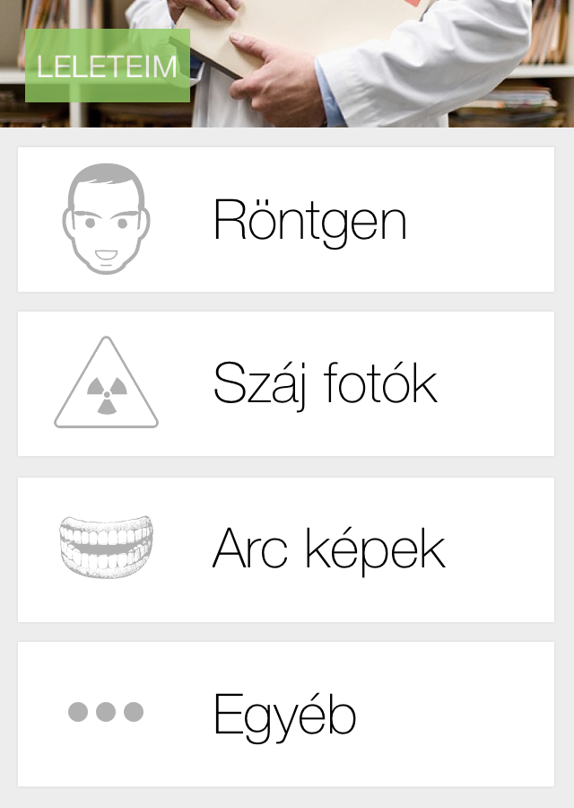
Vizsgálati eredmények rögzítése elektronikusan (Computer programok)

Slide 19
Diagnózis felállítása
Etiloógiai-diagnózis
Patogenetikai-diagnózis
Anatómia-diagnózis
Funkcionális-diagnózis
Munka-diagnózis
Definitív-diagnózis
Differenciál-diagnózis

Slide 20
Kezelés felajánlása, betegirányítás
Akut állapot, fájdalom azonnali megoldást igényel
Krónikus állapot, tervezést igényel
Beutalás (specializáció)

Slide 21
